Slide 1
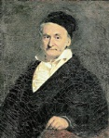
Карл Фрідріх Гаусс
1777–1855

Slide 2
Цікаві факти
Уже в 2 роки він показав себе вундеркіндом, швидко навчився рахувати і писати.
Гаусс зробив відкриття в алгебрі, геометрії, фізиці, механіці, астрономії, геодезії.
Він побудував перший в Німеччині електромагнітний телеграф.
Гаусса згодом стали називати "королем математиків«
Він знав російську мову.
У нього було п'ять дітей.

Slide 3
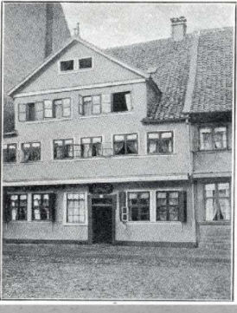
Дім у якому народився Гаусс на Вільгельмштрасе 30, був зруйнований під час II світової війни

Slide 4
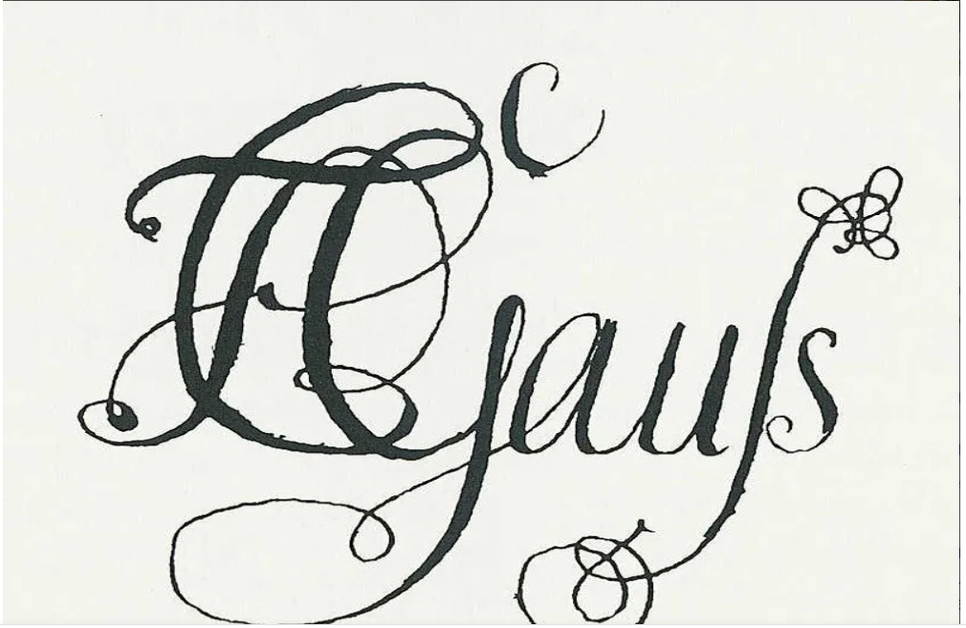
Підпис Гаусса

Slide 5
Народився в Брауншвейгу (Braunschweig), в сім'ї селян. Геніальні здібності в математиці проявив вже в ранньому дитинстві, і вражений його дивним талантом вчитель початкової школи переконав батьків Карла не визначати хлопчика в ремісниче училище, а дати йому можливість продовжити освіту. У віці чотирнадцяти років Гаусс буквально потряс своїми великими знаннями графа Брауншвейзького, і той виділив юнакові іменну стипендію.

Slide 6
Він опублікував свій самий фундаментальну працю «Трактат про математику» (Disquisitiones Mathematicae), який присвятив своєму впливовому покровителю.
Мова в трактаті йшла про теорію чисел - розділі математики, що займається, зокрема, натуральними числами і співвідношеннями між ними, такими як Велика теорема Ферма. Занять математикою Гаусс не залишав і згодом, сформулювавши ряд принципів теорії ймовірностей і математичної статистики, включаючи розподіл випадкових величин навколо середнього значення, яке отримало назву розподілу Гаусса.

Slide 7
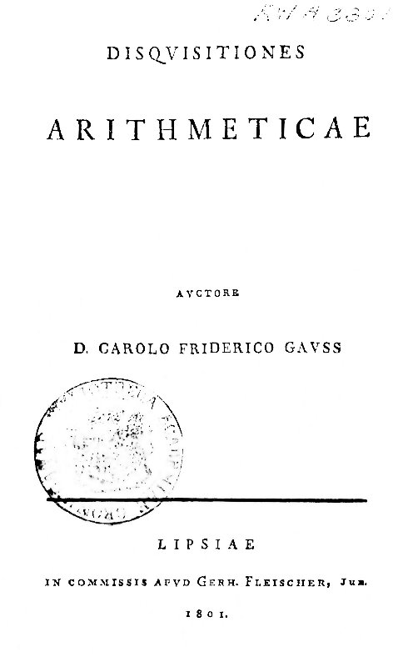

Slide 8
Праці Гаусса
Праці Гаусса мали великий вплив на весь подальший розвиток вищої алгебри, теорії чисел, диференціальної геометрії, класичної теорії електрики і магнетизму, геодезії, теоретичної астрономії.
У багатьох галузях математики Гаусс активно сприяв підвищенню вимог до логічної чіткості доведень. «Арифметичні дослідження» — перший великий твір Гаусса, присвячений окремим питанням теорії чисел і вищої алгебри.

Slide 9
Внесок у галузі астрономії
У 1807 р. йому було надано звання екстраординарного, а пізніше й ординарного професора Геттінгенського університету. В той же час його було призначено директором Геттінгенської обсерваторії. В галузі астрономії Гаус працював близько 20 років. У 1801 р. італійський астроном Джузеппе Піацці відкрив між орбітами Марса і Юпітера маленьку планету, яку він назвав Церерою. Спостерігав він цю планету протягом 40 днів, але Церера швидко наближалася до Сонця і зникла в його яскравих променях. Намагання Піацці відшукати її знову виявилися марними. Гаусс зацікавився цим явищем і, вивчивши матеріали спостережень Піацці, установив, що для визначення орбіти Церери досить трьох її спостережень. Після чого треба було розв'язати рівняння 8-го степеня, з чим Гаусс блискуче впорався: орбіта планети була обчислена і сама Церера знайдена. Таким самим способом Гаусс обчислив орбіту іншої малої планети — Паллади. У 1810 р. французький астрономічний інститут за розв'язання задачі про рух Паллади присудив йому золоту медаль. У цей період учений написав і свою фундаментальну працю «Теорія руху небесних тіл, які обертаються навколо Сонця по конічних перерізах» (1809 р.).

Slide 10
Внесок у галузі геометрії
Гаусс цікавився і геометрією. Окремі питання, як, наприклад, найважливіша проблема геометрії — проблема V постулату Евкліда — привертали його особливу увагу. У своїх міркуваннях він ішов шляхами, схожими на ті, які проробив Лобачевський, але не опублікував жодної сторінки. У листі до математика Бесселя Гаусс писав: «Певне, я ще не скоро зможу обробити свої широкі дослідження з цього приводу так, щоб їх можна було опублікувати. Можливо, навіть, що я не зважуся на це протягом усього мого життя, тому що боюсь крику беотійців, який піднімається, коли я висловлюю свої погляди». У листах до своїх друзів Гаусс з великою похвалою говорив про досягнення Лобачевського. Він писав, що праця Лобачевського містить основи тієї геометрії, яка могла б бути і була б цілком послідовною, якби геометрія Евкліда не була правильною. Він писав також, що вже 54 роки (з 1792 р.) має такі самі переконання. Самому Лобачевському Гаусс власноручно написав листа, в якому повідомив російського вченого, що його обрали членом-кореспондентом Геттінгенського математичного вченого товариства.

Slide 11
Внесок у галузі геодезії
Не менш успішно він працював і в галузі геодезії. У 1836 р. Гауссу запропонували провести геодезичні вимірювання території Ганноверського королівства. Після проведення підготовчих робіт учений особисто розпочав вимірювання. Працював він над цим 14 років. Він виготовив новий вимірювальний прилад — геліотроп, що діяв за допомогою сонячних променів. Разом з тим практика вимірювань спонукала Гауса до теоретичних досліджень. Наслідком їх були важливі теоретичні праці^{[11]}, які стали основою подальшого розвитку геодезії.

Slide 12
Підготували: Мулик Ірина, Гончарук Дар`я.
Група: МІ18Б

